Slide 1
Применение облачных сервисов в библиотеках: результаты исследования.
Васильева Наталья Валерьевна,
ГПНТБ СО РАН.

Slide 2
Сферы библиотечной деятельности, где применяются облачные технологии
создание библиотечных сайтов и блогов;
продвижение и реклама услуг библиотек;
репозитории;
совместное использование ресурсов и хранение информации;
автоматизация библиотек;
электронный каталог, доступный онлайн, и системы интегрированного поиска.

Slide 3
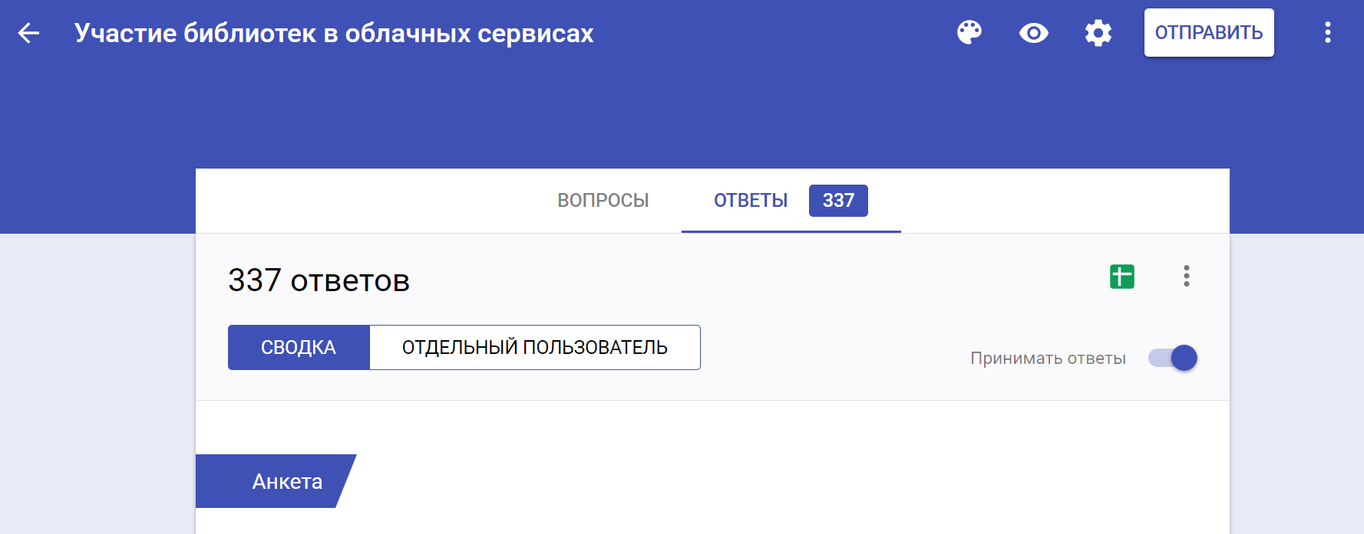
Интерактивная анкета
337 заполненных анкет
335 библиотек приняли участие
2 повторных анкеты

Slide 4
География библиотек, участвовавших в опросе
Библиотеки 70 субъектов Российской федерации – более 82% (из 85)
4 библиотеки Республики Беларусь
Свердловская область – 29 (~ 8,6 %)
Новосибирская область – 27 (8 %)
Кемеровская область – 11 (~ 3,3 %)
Мурманская область – 11 (~ 3,3 %)
Пермский край – 10 (~ 3 %)

Slide 5
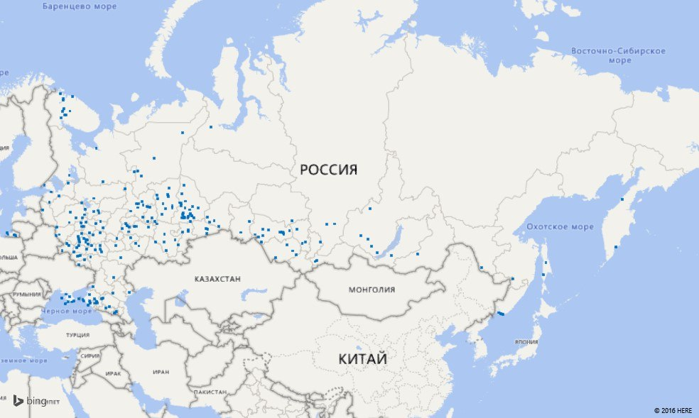

Slide 6
Библиотеки – респонденты опроса

Slide 7
По читательской аудитории
Публичная | 210 | 62,7%
Библиотека вуза | 42 | 12,5%
Специальная | 19 | 5,7%
Академическая | 13 | 3,9%
Детская | 21 | 6,3%
Детская, Юношеская | 5 | 1,5%
Школьная | 4 | 1,2%
Юношеская | 6 | 1,8%
Другие | 15 | 4,5%

Slide 8
Социальные сервисы для публикации презентаций, фото- и видеоматериалов.
Youtube
Instagram
SlideShare
Flicker
Pinterest
Picasa
другие
Более 65% библиотек (219)
148 – только один из сервисов
52 – два сервиса
19 – три и более

Slide 9
Социальные сервисы для публикации презентаций, фото- и видеоматериалов.

Slide 10
Сервисы для работы с документами через веб-браузер
106 респондентов ~ 31,6%
Google Docs – 76
Microsoft Office Web Apps – 17
Apple iWork (iCloud) – 2
МойОфис (myOffice.ru) – 6
cloud.mail.ru – 9
Яндекс Диск – 9

Slide 11
Сторонние интернет-ресурсы для хранения информации и ее передачи
респондентов (63,6 %)
70 используют более одного сервиса

Slide 12
Специальное программное обеспечение, доступное через веб-браузер
134 библиотеки

Slide 13
Спасибо за внимание!
Васильева Наталья Валерьевна
cloudforlibrary@gmail.com

